Slide 1

Juni
Basala hygienrutiner

Slide 2

Basala hygienrutiner bryter smittvägar
Viktigaste åtgärden för att förebygga smittspridning inom vård och omsorg
Gäller all personal i patientnära vård- och omsorgsarbete
Säkerhet för både
patienter och personal
Notes:
Stödtext:
Vad syftar föreskrifterna till?
Föreskrifterna om basal hygien i vård och omsorg syftar till att förebygga och förhindra smittspridning och infektioner i vård och omsorg.
I vilka situationer gäller föreskrifterna?
Basala hygienrutiner och klädregler skall tillämpas vid all undersökning, behandling, vård, omsorg eller annan fysisk direktkontakt med patienter för att begränsa risken för vårdrelaterade infektioner. Syftet är att förebygga överföring av direkt och indirekt kontaktsmitta, samt att motverka att patientens egna mikroorganismer överförs från en plats på kroppen till en annan.

Slide 3
Såhär når du riktlinjerna på vår hemsida:
https://vardgivare.regionhalland.se/behandlingsstod/vardhygien/

Slide 4
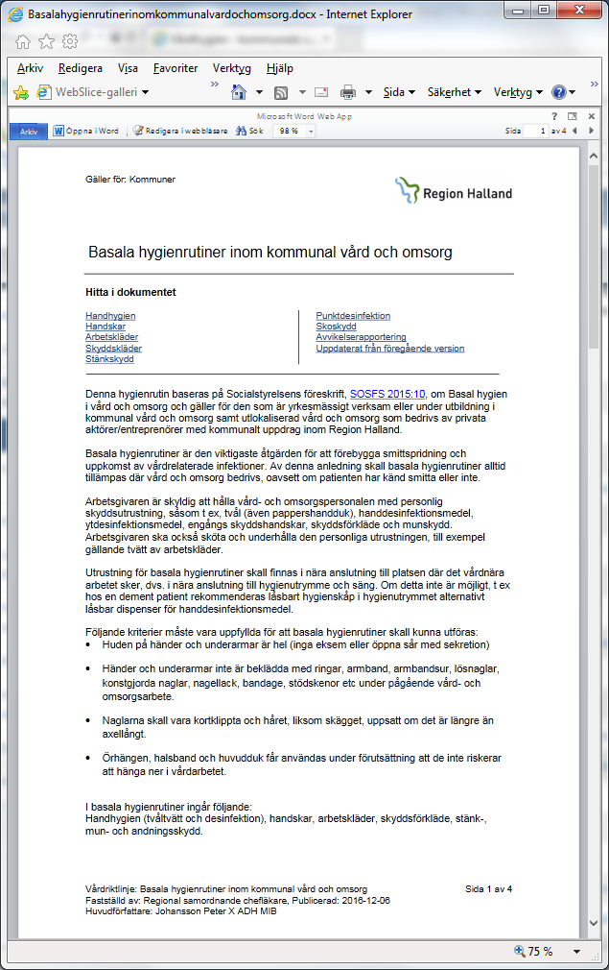
Notes:
Stödtext:
Region Hallands dokument ”Basala hygienrutiner för kommunal vård och omsorg” är anpassad efter Socialstyrelsens föreskrift om basal hygien i vård och omsorg, SOSFS 2015:10.

Slide 5
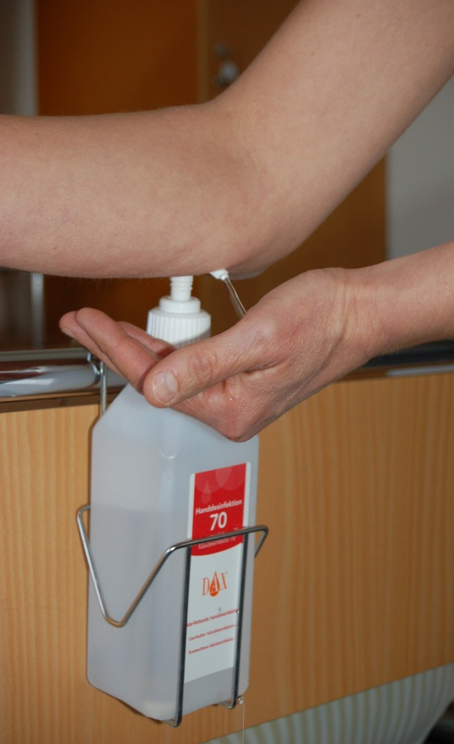
Vad ingår i basala hygienrutiner?
Kortärmad arbetsdräkt
Uppsatt hår/skägg
Inga smycken/klocka nedanför armbågen
Handhygien
Om situationen kräver:
Handskar
Skyddskläder
Notes:
Stödtext:
Basal hygien omfattar handhygien och användning av arbetskläder, skyddshandskar och skyddskläder – det vill säga åtgärder som ska tillämpas i den direkta vården och omsorgen för att förebygga vårdrelaterade infektioner. Syftet är att förebygga direkt och indirekt kontaktsmitta.
Även personal kan drabbas av vårdrelaterade infektioner genom arbetet, vilket kan förebyggas enligt reglerna i Arbetsmiljöverkets föreskrifter (AFS 2005:1) om mikrobiologiska arbetsmiljörisker – smitta, toxinpåverkan, överkänslighet. De gäller all personal som kan utsättas för smittrisk i sitt arbete, bland annat de som utför städning inom vård- och omsorg och de som tar hand om tvätt och avfall därifrån.

Slide 6
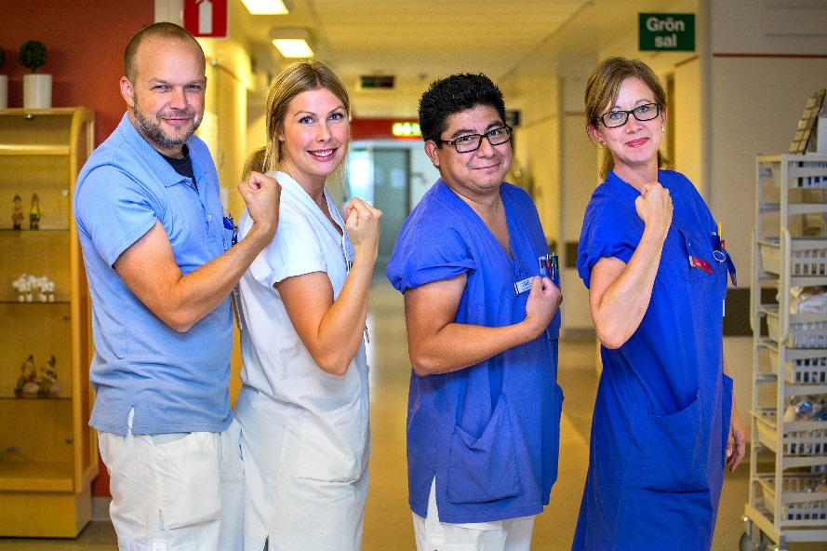
Arbetskläder
Arbetsklädernas ärmar ska vara så korta att de slutar ovanför armbågen. Undertröja får användas men även denna ska ha kort ärm
De ska bytas dagligen,
eller oftare vid behov
Tillhandhålls av arbetsgivaren och används endast på arbetsplatsen
Notes:
Stödtext:
Arbetskläder i vård och omsorg ska ha korta ärmar. De ska bytas minst dagligen och skall tvättas vid centralt tvätteri så att de blir rena och fria från smittämnen. I vissa situationer kan också plastförkläden eller andra skyddskläder behövas. Socialstyrelsens föreskrifter reglerar hur arbetskläder ska användas för att förebygga uppkomst av infektioner och smittspridning. Långärmade plagg förhindrar möjligheten till korrekt handhygien. Därför ska arbetskläderna vara kortärmade. Textila material förorenas snabbt och långa ärmar medför stor risk för att dessa förorenas i samband med vård- eller omsorgsmoment. Långa ärmar som kavlas upp kan glida ner. Det är därför inte tillåtet att bära ett långärmat plagg med uppkavlade ärmar under arbetskläderna.
Arbetskläderna inom all hälso- och sjukvård i Region Halland ska tillhandahållas av arbetsgivaren och får bara bäras i arbetet. Om arbetet bedrivs på flera platser, får de dock även bäras vid färd mellan dessa. Det är inte tillåtet att tvätta arbetskläder på enheten eller hemma. Läkarrock eller kofta samt värmeväst/jacka ska inte användas i patientnära vårdarbete. Privata kläder får inte användas. Undantag är underkläder, strumpor och kortärmad undertröja.

Slide 7




Långt hår/huvudduk
Långt hår ska fästas upp
Skägg ska inte riskera att hänga ner på patienten
Huvudduk och ska vara instoppad under arbetsdräkten. Egen huvudduk får användas om den tvättas dagligen
Notes:
Stödtext:
Håret ska vara kort, eller uppsatt om det är längre än axellångt och riskerar att hänga ner. Långt skägg skall vara uppfäst. Ev huvudduk stoppas innanför blusen så att den inte hänger ner.

Slide 8
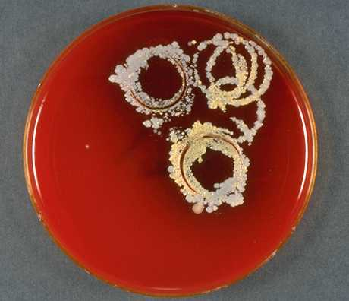
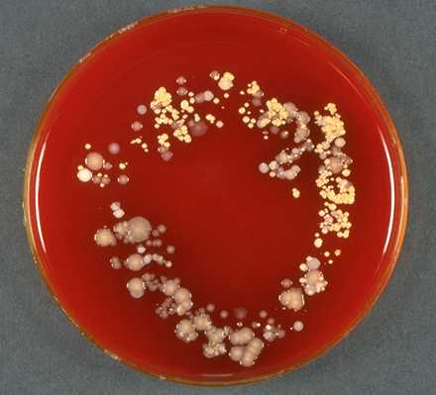
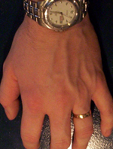
Smycken i patientnära arbete
Ringar, armband eller armbandsur får inte användas i vård och omsorg!
Notes:
Stödtext:
Ringar, armband, armbandsur, lösnaglar, konstgjorda naglar, nagellack, bandage, stödskenor eller motsvarande ska inte användas vid vård- eller omsorgsarbete.

Slide 9
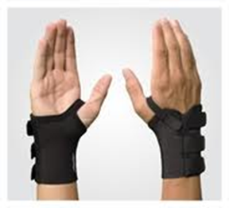
Eksem och/eller sår
Personer med eksem eller sår på händer ska inte delta i det direkta vård- och omsorgsarbetet då detta förhindrar korrekt handdesinfektion
Ortos eller liknande förband
Får inte bäras i vårdnära arbete då de
inte tillåter korrekt handdesinfektion
Notes:
Stödtext:
Personer med eksem, sår eller någon form av förband på händer får inte delta i den direkta patientvården då detta förhindrar korrekt handdesinfektion. Personal med eksem ska remitteras till företagshälsovården för utredning och bedömning.

Slide 10
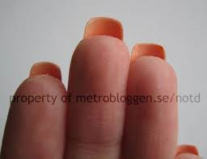
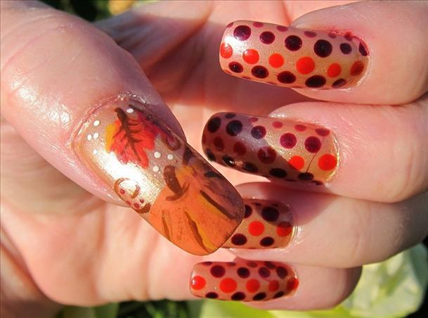
Naglar
Kortklippta
Naglarna ska vara fria från konstgjorda material
= Inget nagellack eller konstgjorda naglar
Långa naglar är:
Svåra att desinfektera
Kan göra hål i handskar
Härbärgerar fler
mikroorganismer än
korta naglar
Kan riva patienten
Notes:
Stödtext:
Ringar, armband, armbandsur, lösnaglar, konstgjorda naglar, nagellack, bandage, stödskenor eller motsvarande ska inte användas vid vård- eller omsorgsarbete. Naglarna skall vara kortklippta.

Slide 11
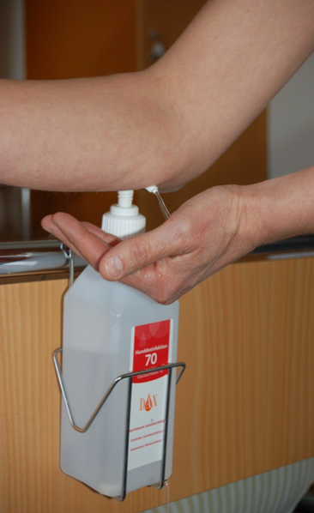

Handdesinfektion bryter smittvägar!
När?
Före och efter alla vård- och
omsorgsmoment
Före rent och efter orent arbete
Efter kontakt med patientens miljö
Tvål och vatten torkar ut huden!
Tvätta alltid händerna med tvål och vatten:
När de upplevs eller är synligt smutsiga
Efter vård av patient med diarré och/eller kräkning
OBS! Alltid handsprit efter på torra händer
Notes:
Stödtext:
Vad gäller för handhygien?
Alltid handdesinfektion både före och efter kontakt med patienten och patientens närmiljö, före rent och efter smutsigt arbete, oavsett om Du har använt handskar eller ej.
Händerna ska dessutom tvättas med flytande tvål och vatten om händerna är kännbart eller är synligt smutsiga, samt efter vård av patient med diarré och/eller kräkning. Efter handtvätt ska händerna torkas torra och därefter desinfekteras.
Eliminering av mikroorganismer:
Handtvätt = 1000 gånger mindre mängd
Handsprit = 10 000- 100 000 gånger mindre mängd

Slide 12
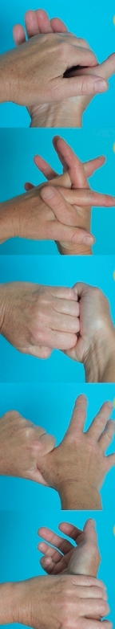
Rätt handdesinfektion
Ta rikligt med handsprit 3-4 ml (två tryckningar).
Gnid in spriten noggrant mellan fingrarna.
Gnid in spriten noggrant på fingertoppar och naglar.
Desinfektera tummarna med roterande rörelser.
Avsluta ovanpå händerna och handlederna
Notes:
Stödtext:
Det är av största vikt att använda rikligt med handesinfektionsmedel för att få en korrekt handdesinfektion!

Slide 13
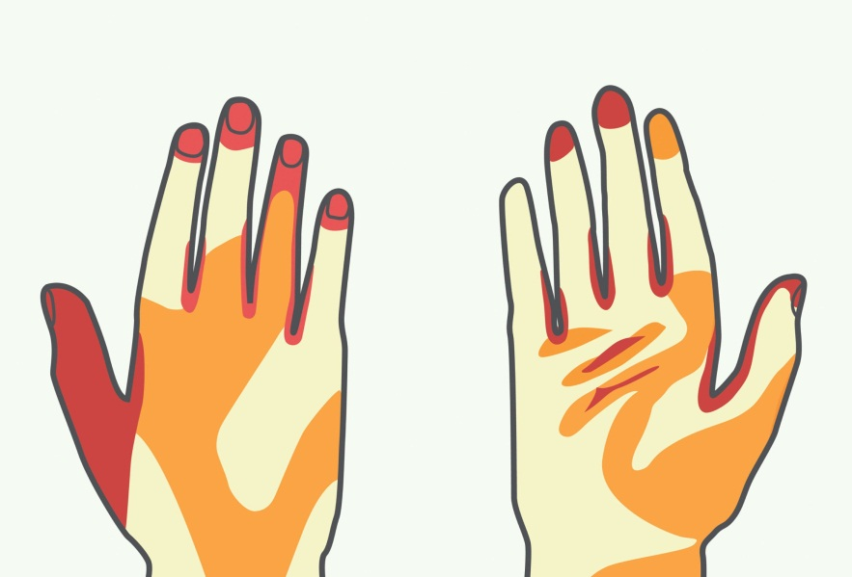
Handdesinfektion
Kritiska områden vid handdesinfektion
Bilden visar vilka områden som vi ofta slarvar med. Den mörkaste färgen visar var vi missar mest. Var extra noga med de färgade områden
Källa: Karolinska Universitetsjukhuset

Slide 14
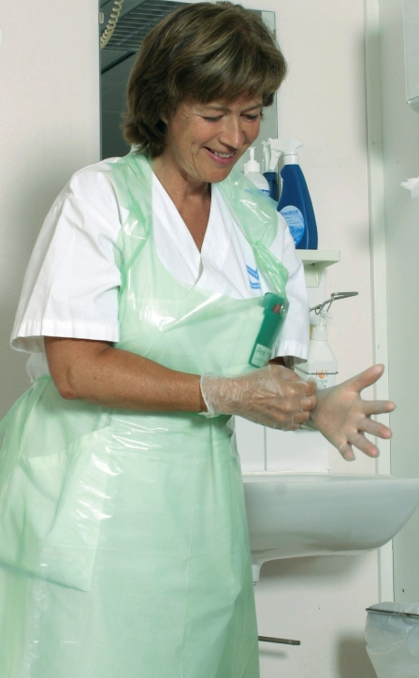

Skyddskläder – i vilka situationer?
Plastförkläde
Handskar
Munskydd och visir

Slide 15
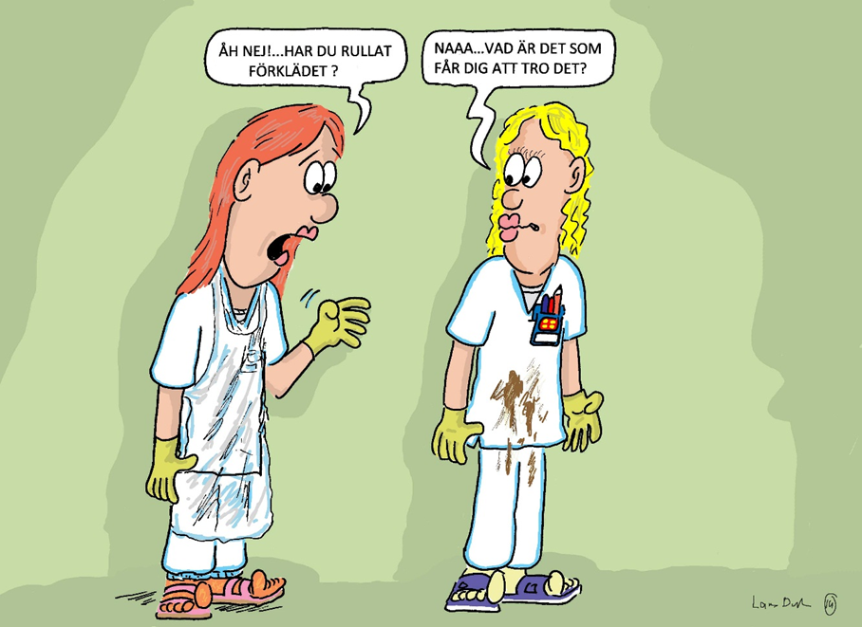
Skyddsförkläde
Hålla arbetsdräkten ren!
Ett engångsförkläde ska användas, om det finns risk för klädkontakt med patienten eller patientens närmiljö. Man ska också skydda arbetsdräkten från kontamination av kroppsvätskor eller annat smutsigt material
Plastförklädet är patient- och moment bundet, ska slängas direkt efter användandet
Notes:
Stödtext:
Skyddskläder ska användas utanpå arbetskläderna vid de vård- och omsorgsmoment där det finns risk för att arbetskläderna kan förorenas genom direktkontakt med en person, dennes kroppsvätskor eller annat biologiskt material (t.ex. hud och hudfragment). Om plastförkläden eller andra skyddskläder används rätt kan arbetskläderna användas ett helt arbetspass utan att smittämnen sprids vidare. Skyddskläder behövs också för att skydda personalen vid smittrisk (se Arbetsmiljöverkets föreskrifter AFS 2005:1).

Slide 16


Handskar? I vilka situationer?
Hel hud bästa handsken
Använd alltid handskar vid kontakt med/risk för kontakt med kroppsvätskor
Skyddshandskarna ska tas av direkt efter ett arbetsmoment och bytas ut mellan olika arbetsmoment
Desinfektera händerna före och efter handskanvändning
Växla aldrig mellan smutsigt till rent moment med samma handskar!
När?
Var?
Hur?
Notes:
Stödtext:
Handskar används vid kontakt eller risk för kontakt med kroppsvätskor eller annat biologiskt material och skall bytas efter varje avslutat moment.
Händerna ska desinfekteras omedelbart före och efter ett vård- och omsorgsmoment även när handskar används.
Skyddshandskar tas på före arbetsmoment som innebär risk för att händerna förorenas av kroppsvätskor. I en sådan situation finns det risk för att handdesinfektion inte räcker för att göra dem smittfria.
Handskarna kan också ge ett visst skydd om en stickskada skulle inträffa.
Skyddshandskarna ska vara för engångsbruk och av lämplig typ och material för det arbetsmoment som ska genomföras.
Utöver kraven i hygienreglerna är det även viktigt att känna till att materialet i handskarna kan påverkas av desinfektion och därför bör de aldrig desinfekteras.
Det är viktigt att inte bära handskar längre än nödvändigt då detta riskerar att ge hudproblem. Det är också viktigt att förvara handskarna på ett sätt så att de inte kontamineras.
Tänk på risk för endogen smitta hos patienten om man växlar rent och smutsigt med handskar

Slide 17
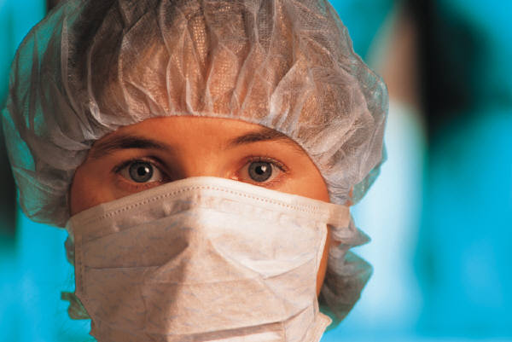
Munskydd och visir
Används vid risk för stänk av blod, urin, sekret etc. till läpp-/mun-/ögon-slemhinna
Notes:
Stödtext:
Vid risk för stänk av kroppsvätskor ska munskydd, visir eller skyddsglasögon användas.

Slide 18
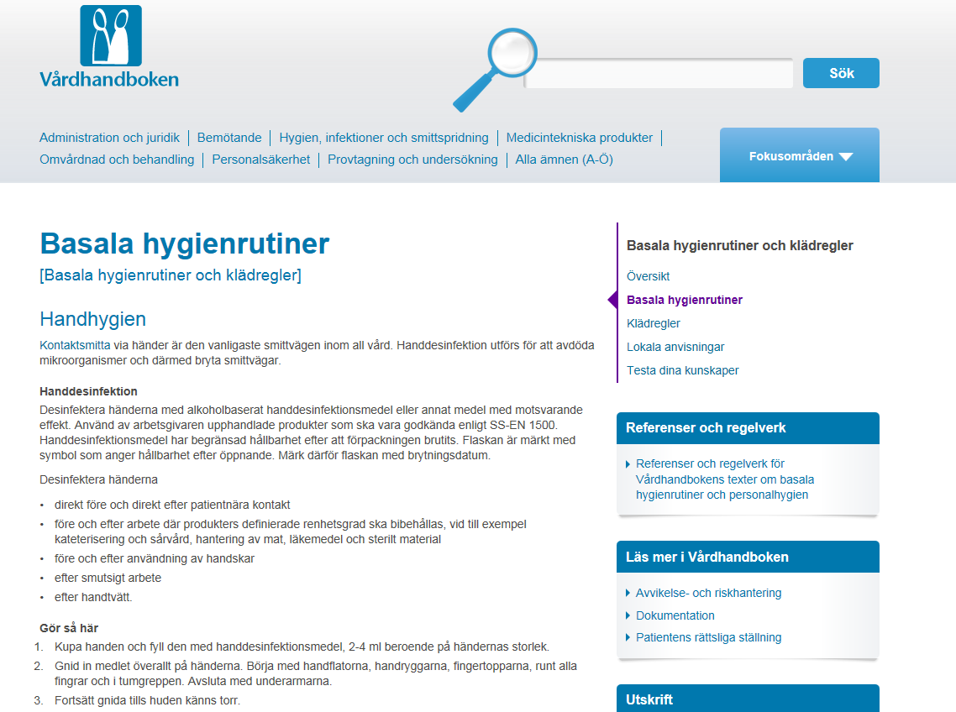
Du kan även läsa om basala hygienrutiner i Vårdhandboken eller se filmer som ligger på Vårdhygien Hallands hemsida.
www.vårdhandboken.se
Notes:
Stödtext:
Den nationella Vårdhandboken säkerställer god och säker vård på lika villkor. Här hittar du som arbetar med vård och omsorg kvalitetssäkrade metodanvisningar och arbetsmetoder. Vårdhandboken underlättar det dagliga vårdarbetet, ökar kvaliteten och ger effektivare vårdprocesser. Vårdhandboken.se är öppen för alla och kräver ingen inloggning.
Vårdhandboken har hög tillgänglighet för alla användare. Du kan lägga till webbadressen som favorit eller bokmärke på din mobilskärm eller surfplatta så visas en ikon med Vårdhandbokens logotyp. Vårdhandboken.se innehåller cirka 115 ämnesområden med kliniskt anpassad information som produceras i samverkan med författare och faktagranskare från hela landet.

